Slide 1


САМЫЕ ЛЕТНИЕ КНИЖКИ
(цикл обзоров «Понедельник начинается с книг»)
г. Красноярск, 2023, 29 мая

Slide 2

Ура! Вот и лето на пороге!
Как мы долго его ждали!
Лета много не бывает. Пролетит, пронесётся… Но, как нам хочется, чтобы оно подольше не кончалось. Мы знаем самый простой способ продлить ощущение летнего счастья —окунаться в него снова и снова. И делать это можно, просто открывая книги, чьи страницы пахнут скошенной травой и морем и от чьих сюжетов веет летней влюбленностью и легкостью жизни.

Slide 3

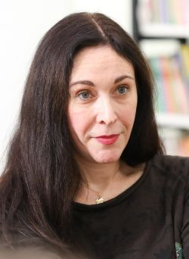
Автор
Ксения Беленкова
Художник
Елена Гончарова
Беленкова, Ксения Александровна. Один "напыщенный" день Юры фрукта и Вовы овоща: [повесть] / Ксения Александровна Беленкова ; иллюстрации Елены Гончаровой. - Москва : НИГМА, 2022. - 72 с. : цв. ил. - (Попали в переплёт). – Текст: непосредственный.

Slide 4
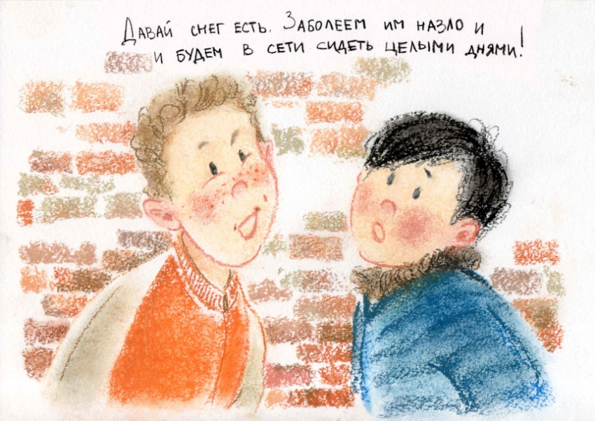
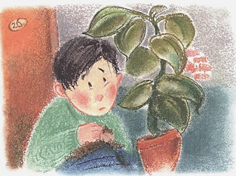
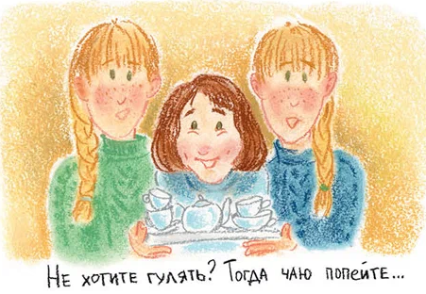

Slide 5
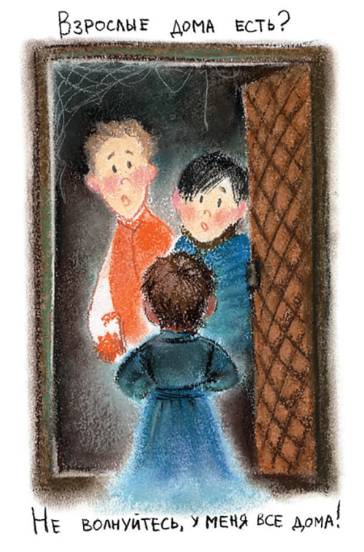
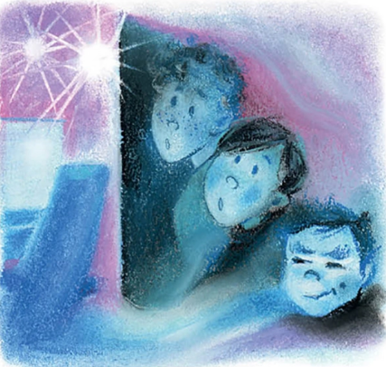
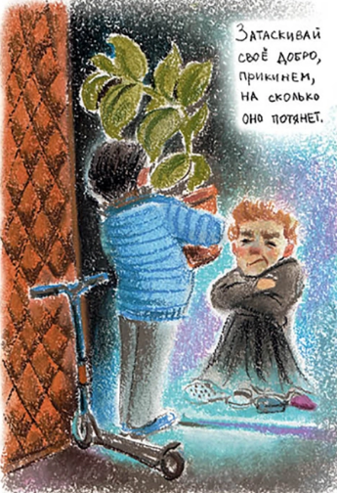


Slide 6

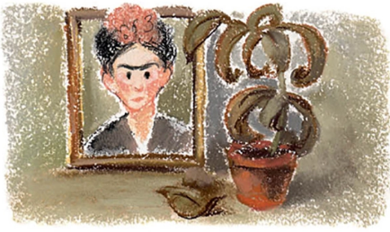
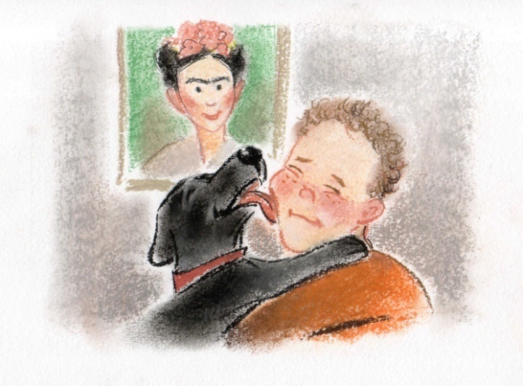

Slide 7

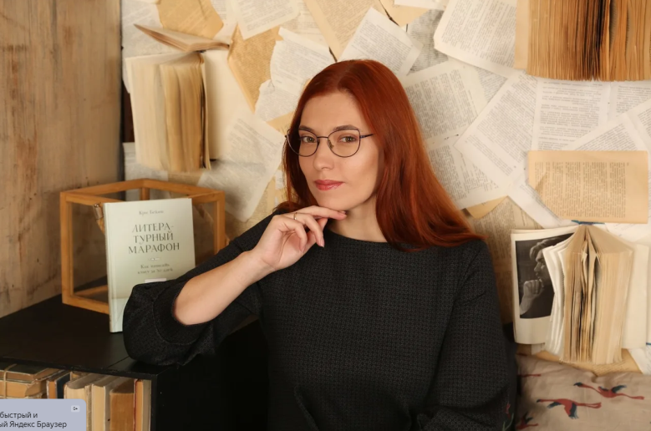
Автор
Шелеметьева Екатерина
Художник
Анна Сладкова
Шелеметьева, Екатерина Алексеевна.
Таёжная сказка / Екатерина Алексеевна Шелеметьева; иллюстрации Анны Сладковой. – Москва: Пять четвертей, 2021. - 176 с. : ил. – (Понарошку). – Текст: непосредственный.

Slide 8
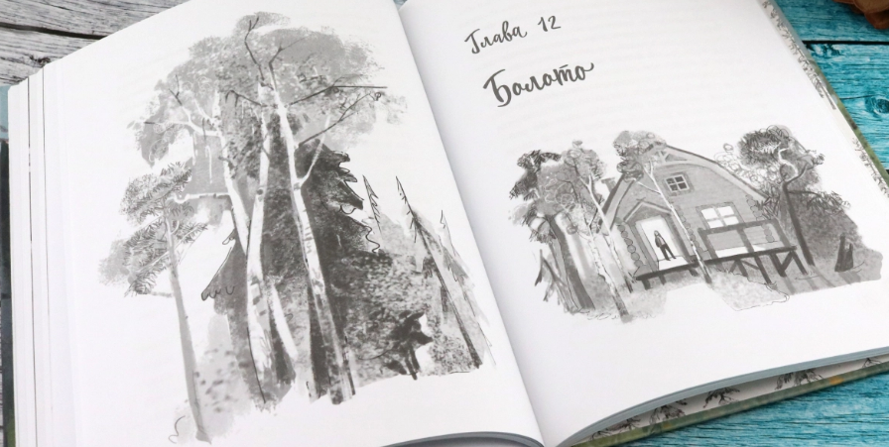
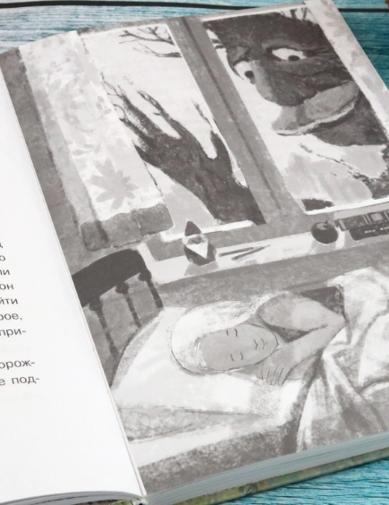


Slide 9

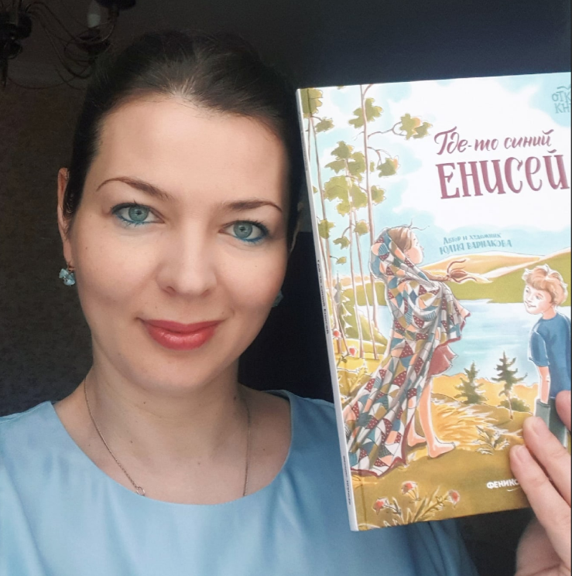
Автор и художник
Юлия Варнакова
Варнакова, Юлия Александровна.
Где-то синий Енисей / [автор текста и иллюстраций] Юлия Александровна Варнакова. - Ростов-на-Дону : Феникс : Феникс-Премьер, 2023. - 96 с. : цв. ил. - (Открой книгу). – Текст: непосредственный.

Slide 10
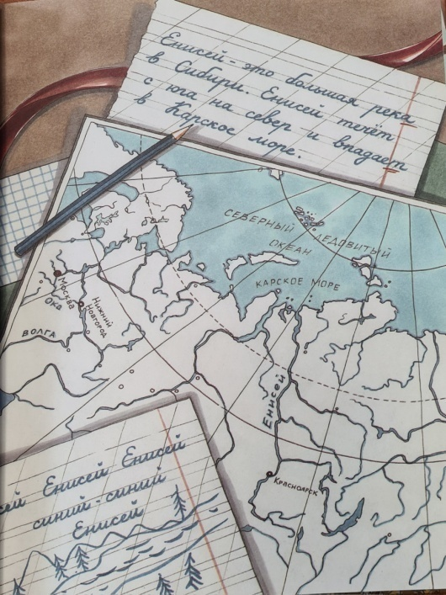
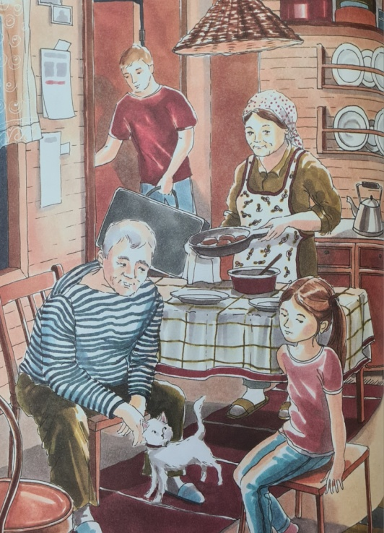
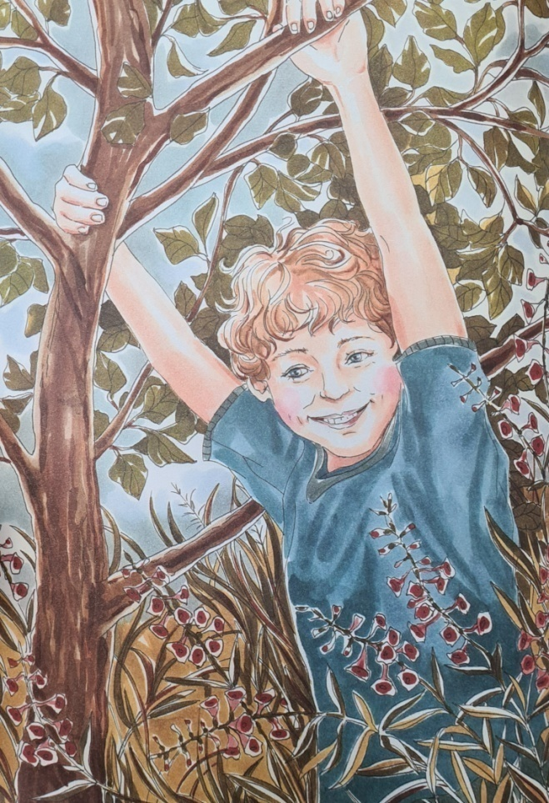
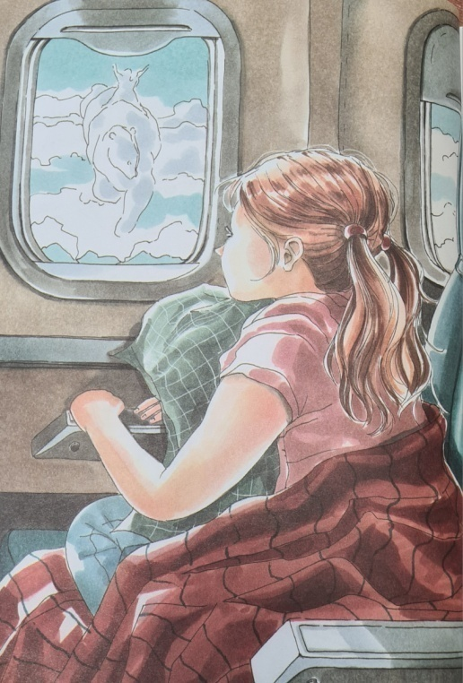
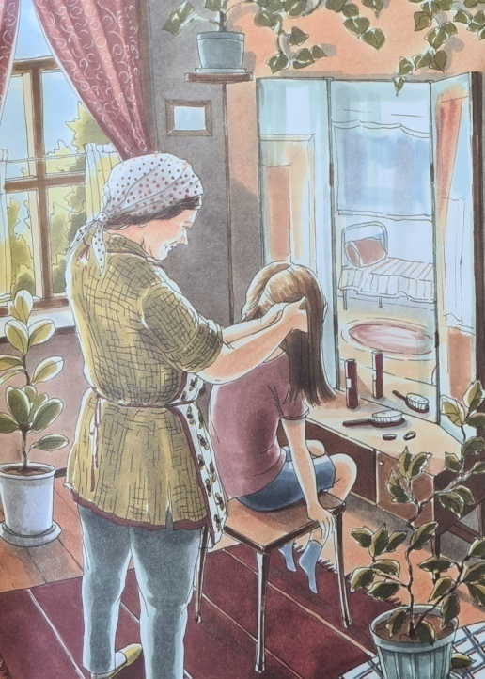

Slide 11
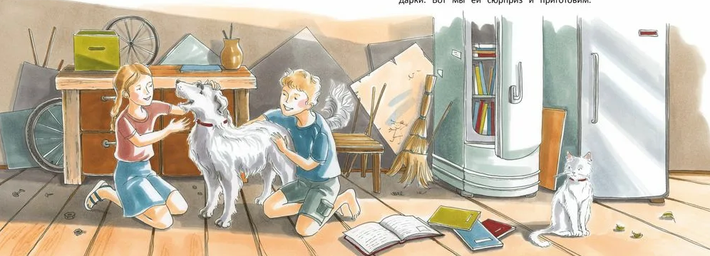
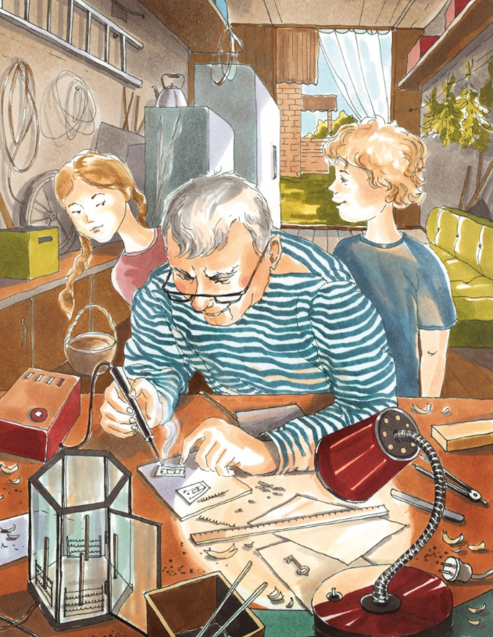
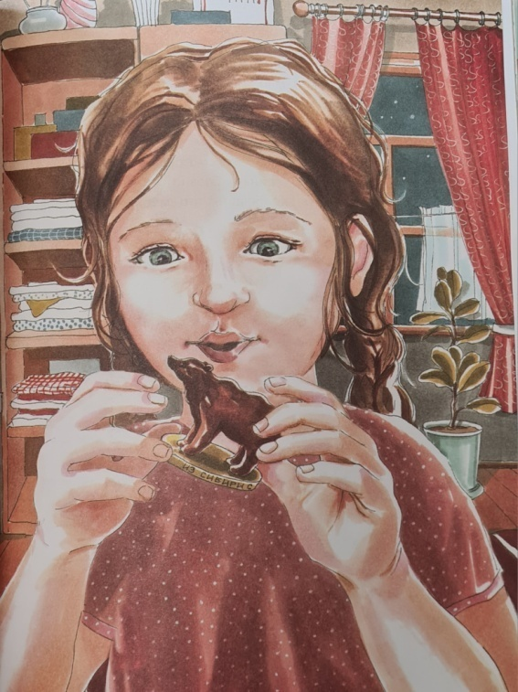
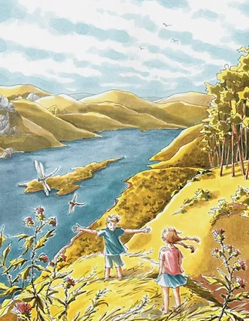

Slide 12
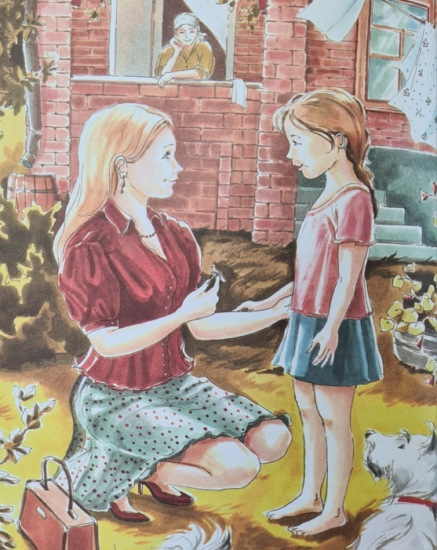
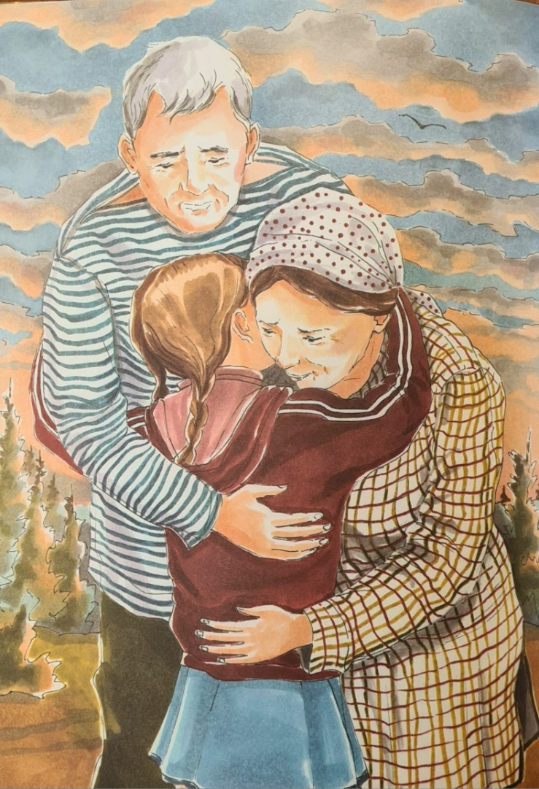
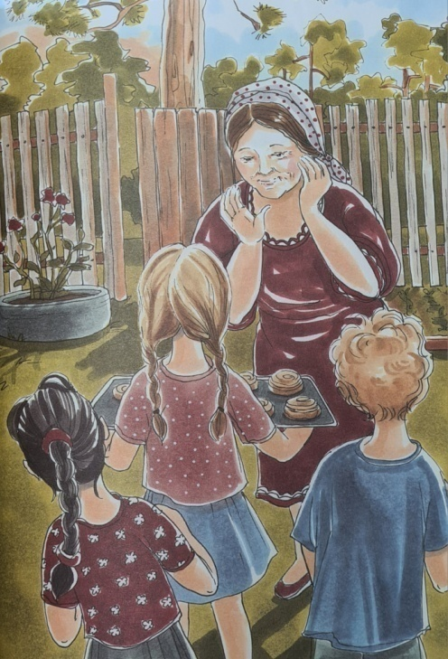
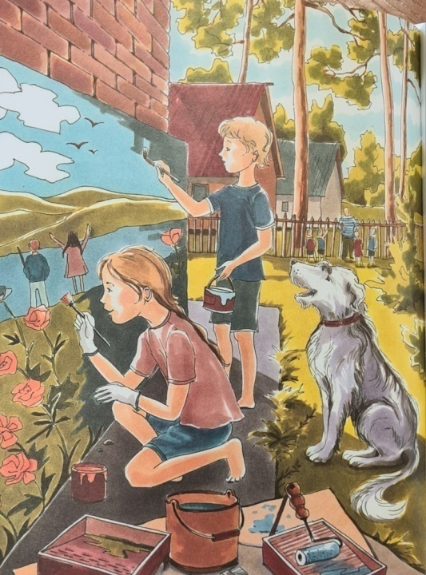

Slide 13
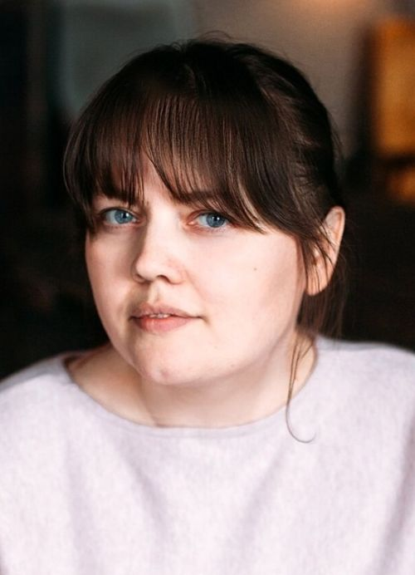

Автор и художник
Анна Доброчасова
Доброчасова, Аня. Кастрюля для воспитания: рассказы / [текст и иллюстрации] Аня Доброчасова. - Москва: Издательский Дом Мещерякова, 2022. - 48 с.: цв. ил. - (Вовка с Хвостиком). - Текст: непосредственный.

Slide 14
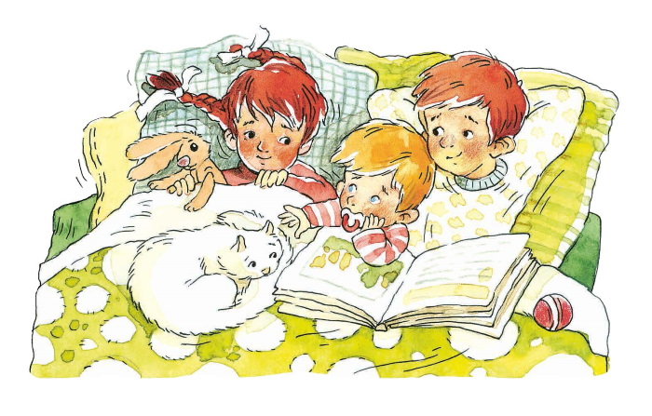
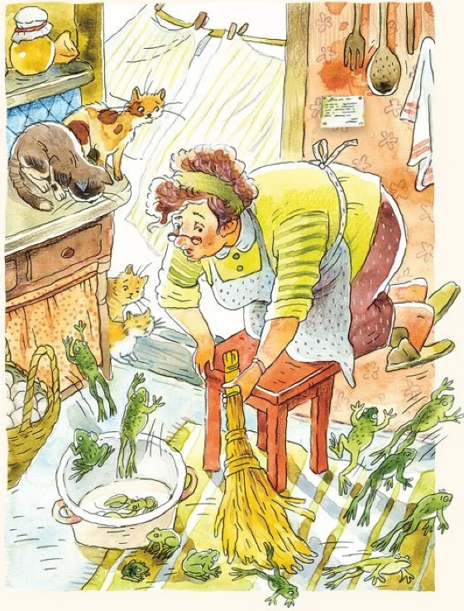
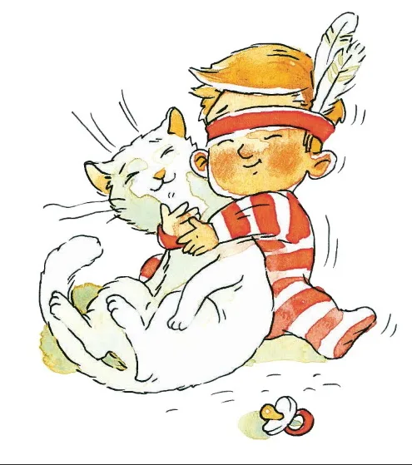
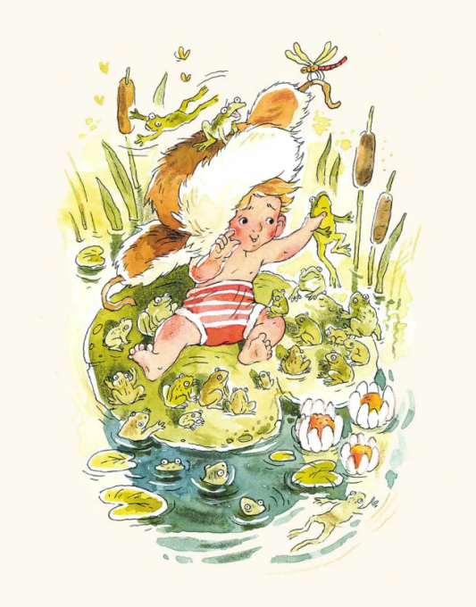

Slide 15
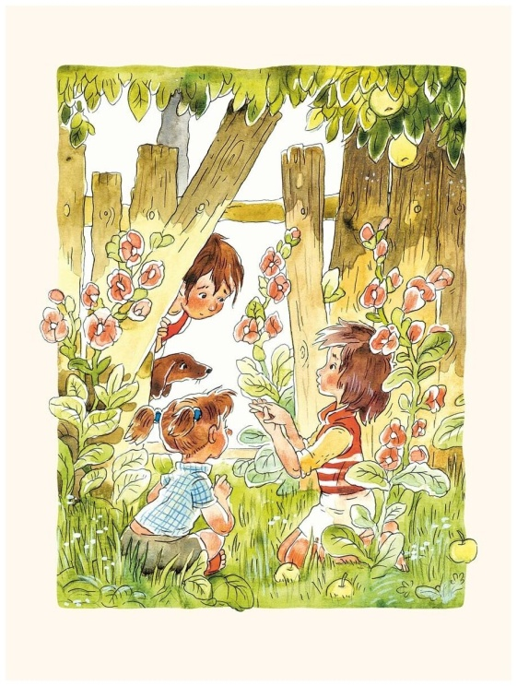
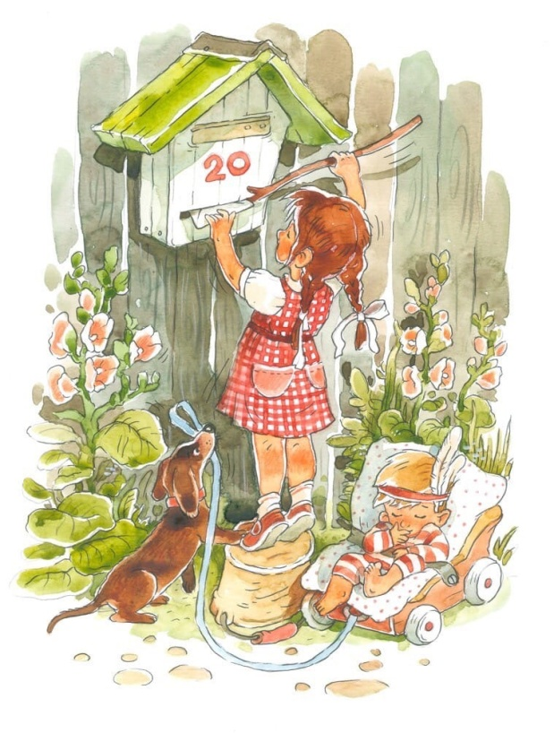
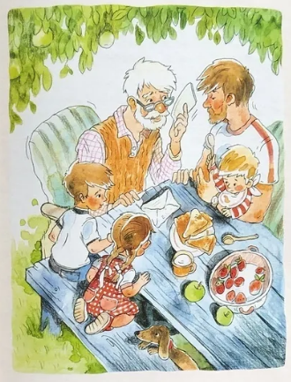
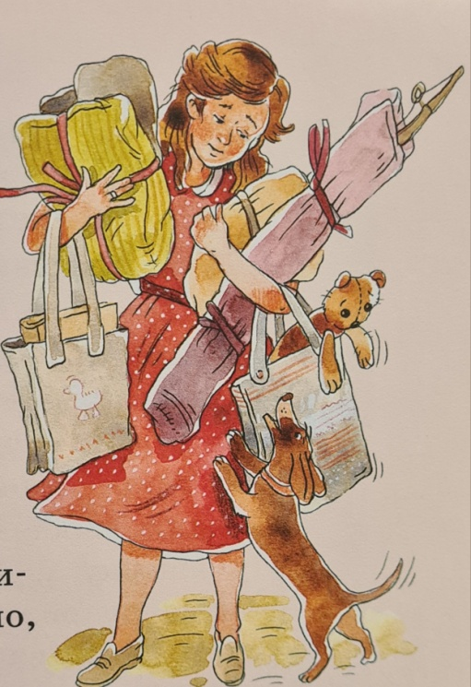
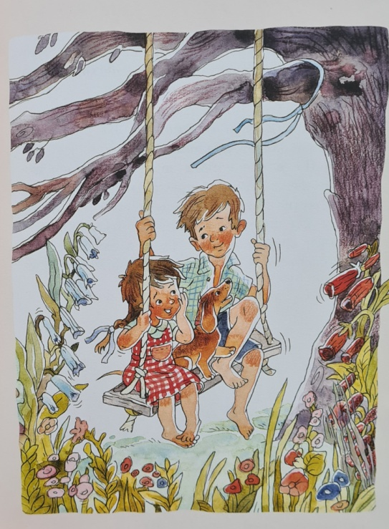

Slide 16

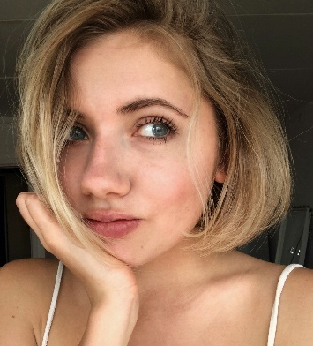
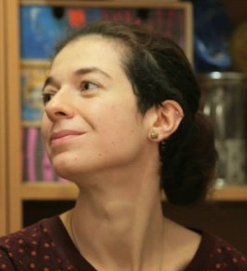
  Марина Колмыкова «Вынеси попить»
  Автор
  Марина Колмыкова
  Художник
  Нина Кузьмина
  Колмыкова, Марина. Вынеси попить / Марина Колмыкова; иллюстрации Нины Кузьминой. - Москва: Белая ворона: Albus Corvus, 2021. - 152 с.: цв. ил. – Текст: непосредственный.

Slide 17
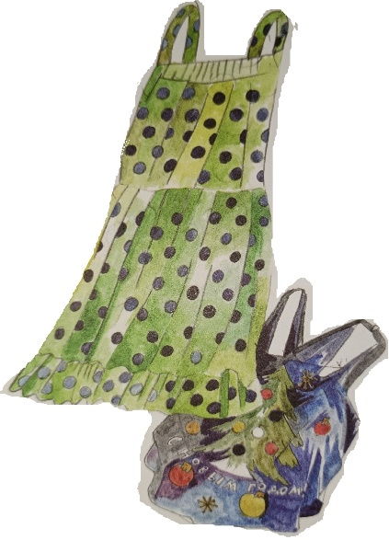
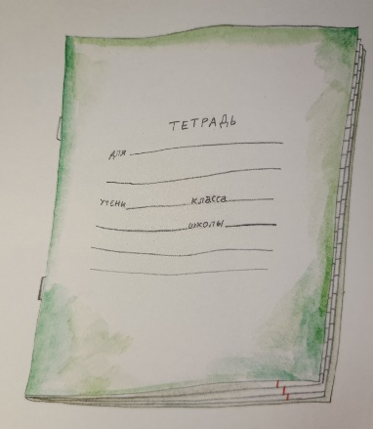
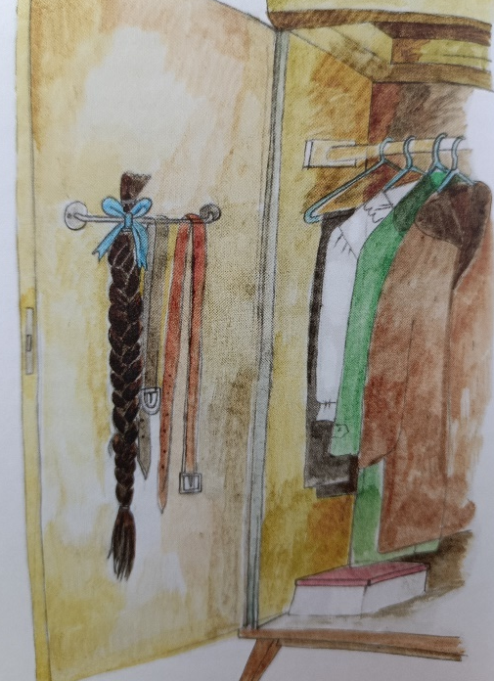
  Сарафан
  «В компании молча согласились, что зеленый сарафан в темный горошек настолько хорош, что можно носить его каждый день. Никто больше не шутил, что у Саши нет другой одежды»
  Олег
  «Папа Олега был писателем, мама – балериной. А Олег был Олегом.»
  «…обязательно спрашивали, чем занимается сын таких необычных людей. Наверняка Олег укрощает тигров, или пишет маслом, или снимает короткометражки. Но ничего такого Олег не умел.
  Он вообще ничего не умел»
  Волосы
  «Старая бабушкина коса жила в шкафу. Длинная, черная – висела рядом с потертыми ремнями. На ощупь мягкая, как настоящая.
  Она и есть настоящая.
  Ритка после этого стала косу бояться. Будто она может ожить и, как змея, забраться на шею – отомстить за то, что ее отрезали.»

Slide 18

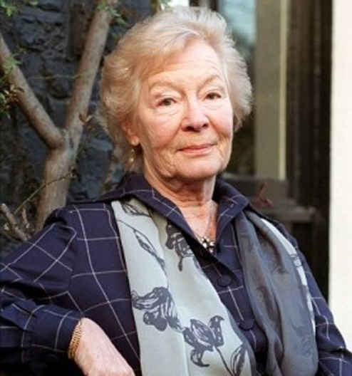
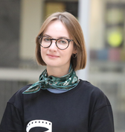
  Нина Боден «Сбежавшее лето»
  Автор
  Нина Боден
  Художник
  Валерия Елунина
  Боден, Нина. Сбежавшее лето / Нина Боден; перевод с английского Нины Емельянниковой; иллюстрации Валерии Елуниной. - Москва: Волчок, 2022. - 240 с.: ил. - (Вот я). – Текст: непосредственный.

Slide 19
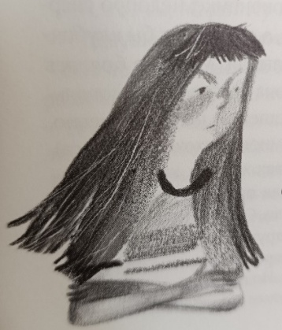
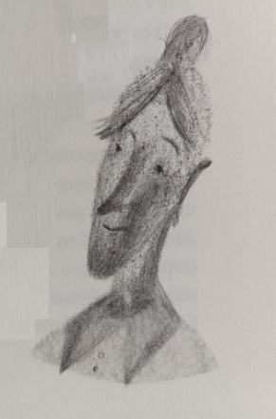
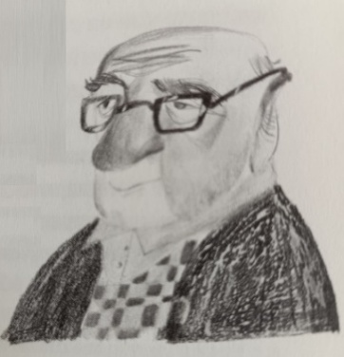
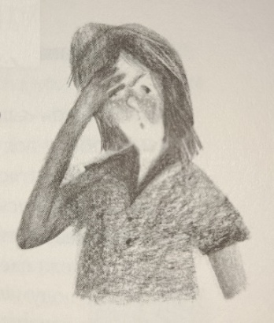
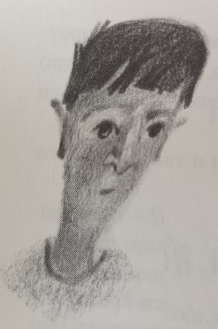
  «Мэри была злая-презлая. Она злилась уже давно. Трудно даже припомнить, когда она в последний раз была в хорошем настроении.»
  «Одно присутствие тёти Элис, с лицом, похожим на мордочку кролика, забранными в пучок седеющими волосами и остроконечным клоком жёстких волосков на подбородке, уже выводило Мэри из равновесия.»
  «…было трудно не улыбнуться, глядя на дедушку, который круглым розовощёким лицом и круглыми голубыми глазами походил на весёлого, хотя и немолодого, младенца.»
  «Он был худой, рыжеватый, с глазами как пёстрые камешки, словом, самый обычный, и тем не менее она знала или, скорей, чувствовала, что он человек, с которым придётся считаться.»
  «Стоя, он был почти одного с ней роста, но худее, а кисти рук и лицо были у него такими тонкими и маленькими, что она почувствовала себя неуклюжей.
  - Я не из Пакистана, - сказал он. – Я из Кении. Меня зовут Кришна Патель. И я британский подданный.»

Slide 20

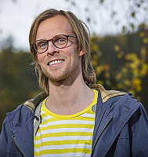
  Кристиан Виик Йерде «Слезливый клуб»
  Автор
  Кристиан Виик Йерде
  Художник
  Елена Фокина
  Йерде, Кристиан Виик. Слезливый клуб / Кристиан Виик Йерде; перевод с норвежского Ольги Дробот ; иллюстрации Елены Фокиной. – Москва: Самокат, 2021. - 368 с.: ил. - (Лучшая новая книжка). – Текст: непосредственный.

Slide 21
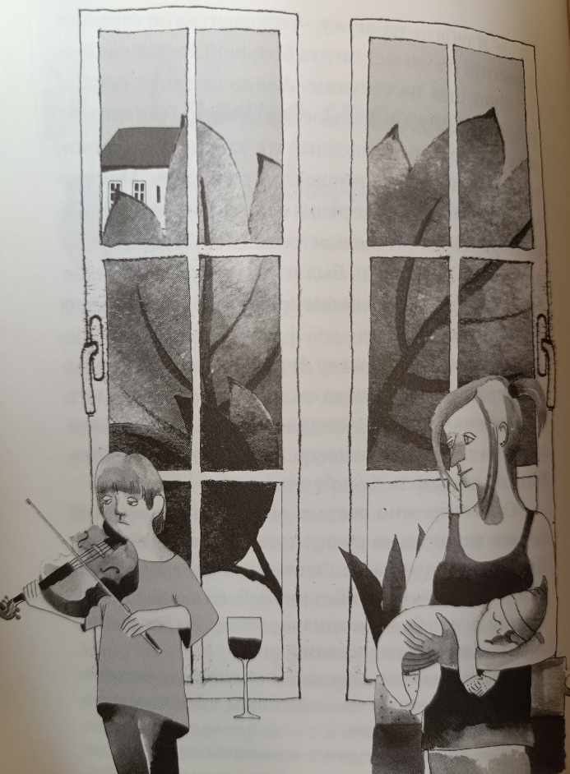

  «Алвар и сам знал, что играет на скрипке
  из рук вон плохо. Но куда деваться
  человеку, если у него мама –
  учительница музыки как раз по классу скрипки?
  Мама настаивала: Алвар должен заниматься каждый день. А поскольку теперь она сидела дома с младенцем, то зорко
  следила за исполнением
  Своего требования.»
  «Высоко в ветвях спряталось главное сокровище Алвара и Йенса – Гнездодом. Хотя домик такой большой, что они легко поместились бы там вместе с родителями, такому никогда не бывать. К дереву прибита табличка: «Взрослым вход запрещен!» Честно говоря, их Гнездодом – лучшее, что есть на острове, считают Алвар с Йенсом. И очень им гордятся.»

Slide 22


  Сара Пеннипакер «Здесь, в реальном мире»
  Автор
  Сара Пеннипакер
  Художник
  Джон Классен
  Пеннипакер, Сара. Здесь, в реальном мире: [повесть] / Сара Пеннипакер; перевод с английского Натальи Калошиной и Евгении Канищевой; иллюстрации Джона Классена. - Москва: Самокат, 2021. - 384 с. – Текст: непосредственный.

Slide 23

  «Девочка стояла теперь подбоченясь
  посреди асфальтовой парковки. Над
  её перепачканными щеками сверкали
  серебром солнечные очки с зеркальным покрытием.
  Что ты тут делаешь?
  Вар перелез через завалы, встал в проходе и тоже подбоченился.
  Ничего.
  Я первая пришла. Так что давай топай отсюда. Делай своё ничего где-нибудь в другом месте.
  Ну как… - Ему нравилось говорить «ну как». Когда непонятно, что дальше, «ну как» позволяет выиграть немного времени. – Ну как… Это не твоя собственность. Это церковь.
  - Не-а. Была церковь. А теперь… - она махнула рукой назад, туда, где из земли торчал её совок, - это мой сад.
  Только сейчас Вар увидел: среди расплющенных и покорёженных фрагментов детской площадки расставлены десятки широких жестяных банок с облезлыми этикетками.»
  Ты в сто раз лучше, чем нормальный!

Slide 24




Выбор библиографа
Савенкова, Юлия Александровна. Летний альбом. Пошаговые мастер-классы по рисованию, #море_идей_архипелага для творчества и летнего досуга/Юлия Александровна Савенкова.- Москва: Архипелаг, 2019.- 128 с, ил. – (Море идей). – Текст: непосредственный.

Slide 25

Лето – это праздник!

Slide 26
10 идей для летнего вдохновения
Собрать букет из полевых цветов и трав. Насладиться их ароматом. Когда букет начнёт вянуть, сделать из него гербарий.
Внимательно рассмотреть бабочку с близкого расстояния. Восхититься расцветкой и узором крыльев!
Побродить по берегу реки, моря или озера. При этом не обязательно купаться.
Покормить птиц с руки в парке.
Побегать под дождём, высушить промокшие вещи на солнце и почувствовать потом исходящий от них аромат дождя.
Заморозить клубничное пюре в любых формочках. Получившийся клубничный лёд станет отличным лакомством в жаркий день.
Провести летний вечер с фонариком или свечами. Можно разложить в стеклянные баночки гирлянды на батарейках. Поставить их по периметру комнаты или развесить на деревьях.
Сделать мини-сад в чашке, поддоне, вазе, горшке.
Собрать коллекцию закатов. Наблюдайте, рисуйте, фотографируйте, снимайте. Закат на море, на даче, в городе, в лесу, в пути…
Прочитать пять самых летних и вдохновляющих книг, рассказать о них друзьям и близким, оставить свои читательские впечатления в блокноте, дневнике, арт-буке, блоге…
Принять участие в краевой акции «Летний книжный марафон».

Slide 27








Этих книг ещё нет в нашей библиотеке…

Slide 28

Списки летних книг от ККДБ здесь!

Slide 29

Встречаемся в июне
Время: 26 июня, в 11-00 часов
Место: YouTube-канал
Тема: «Читаем книги-путешествия» (рекомендации к «Летнему книжному марафону»)

